Slide 1
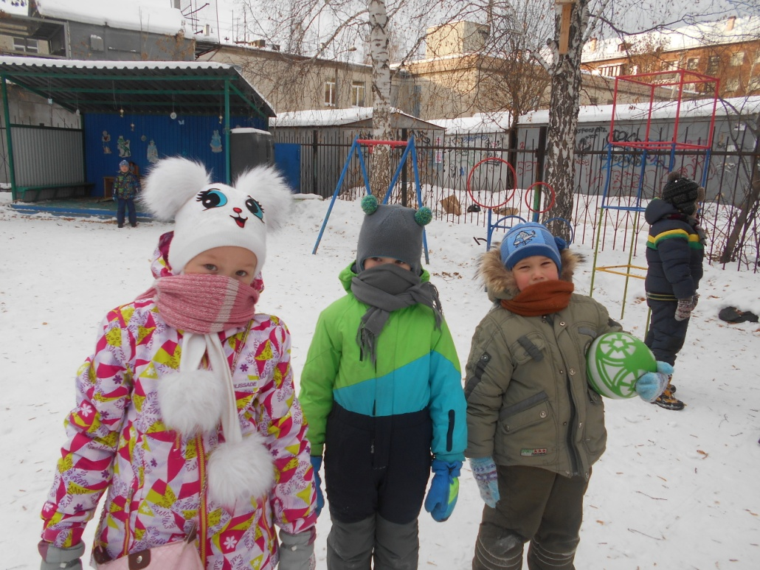
Филиал МБДОУ детский сад № 536
Исследовательский проект
«Почему зимой не мерзнут слезы?»
Участники: дети подготовительной группы и их родители.
Воспитатель: Давлетгулова Наталья Михайловна.

Slide 2
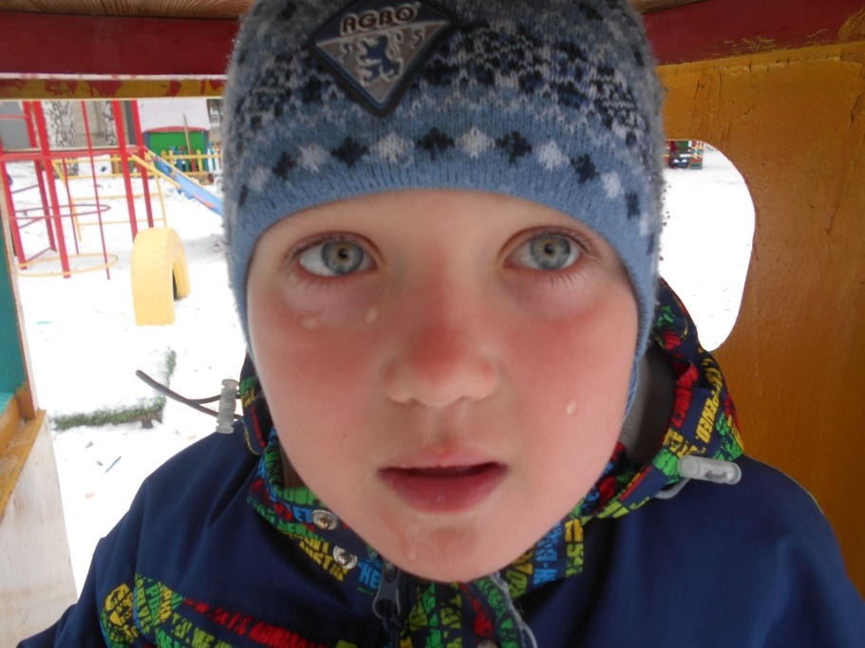
Проблемный вопрос
Дети гуляли зимой на прогулке. Был ветер. И у Коли потекли слезы. Тимофей спросил «Почему слезы не замерзли?». Коля их попробовал и оказалось , что они соленые.
Цели: узнать почему зимой на улице не замерзают слезы.
Задача: узнать мнение детей и их родителей. почему не мерзнут слезы зимой. Провести эксперимент с простой и соленой водой.

Slide 3
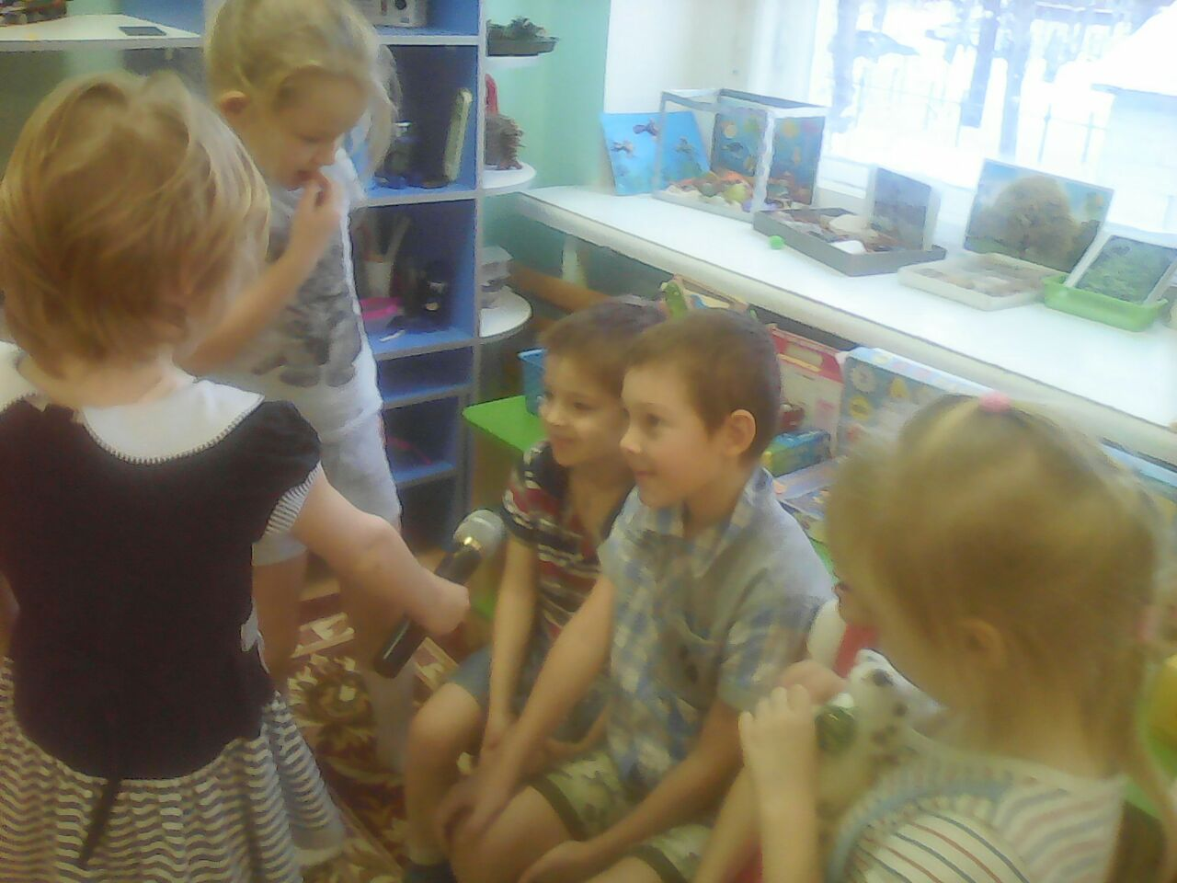
Опрос детей
Потому что есть брови и ресницы
Зимой , когда мы одеваемся в теплую одежду, то мы можем закрыть нос и рот, а глаза мы никогда не закрываем, значит они не мерзнут.
Потому что в них течет кровь
Потому что в них есть слезы

Slide 4
Опрос родителей
Потому что они теплые
Потому что мы моргаем
Потому что в них течет кровь

Slide 5
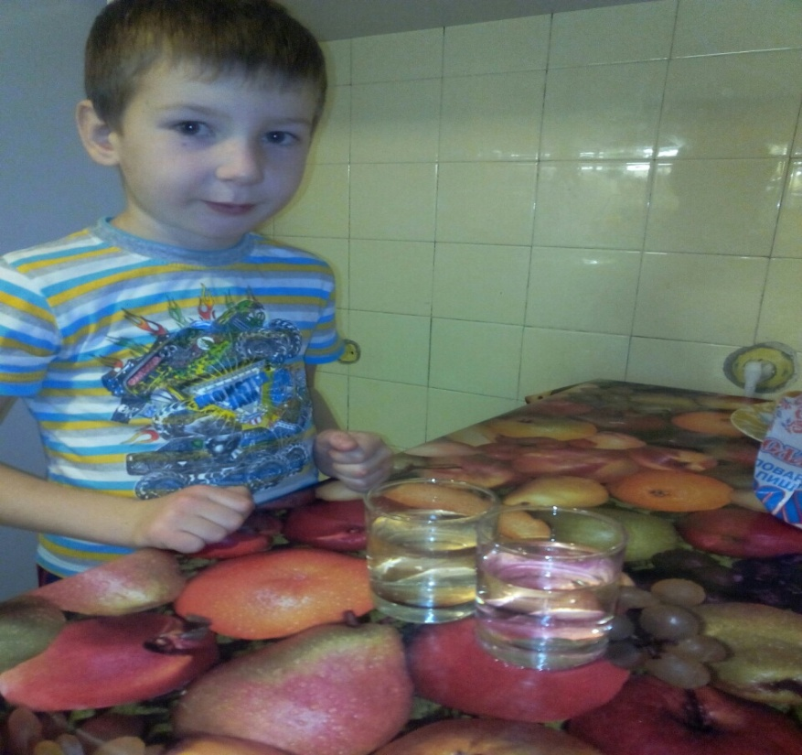
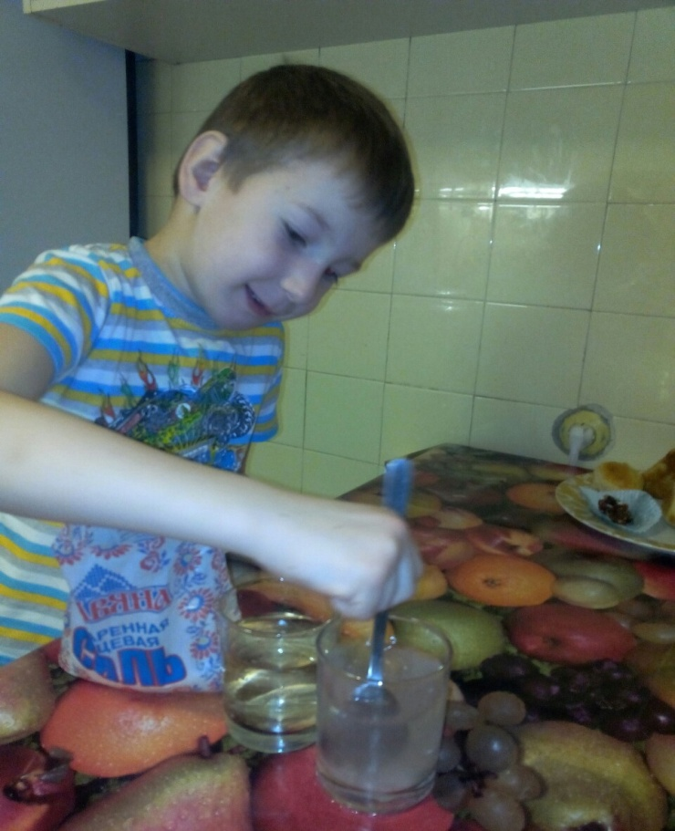
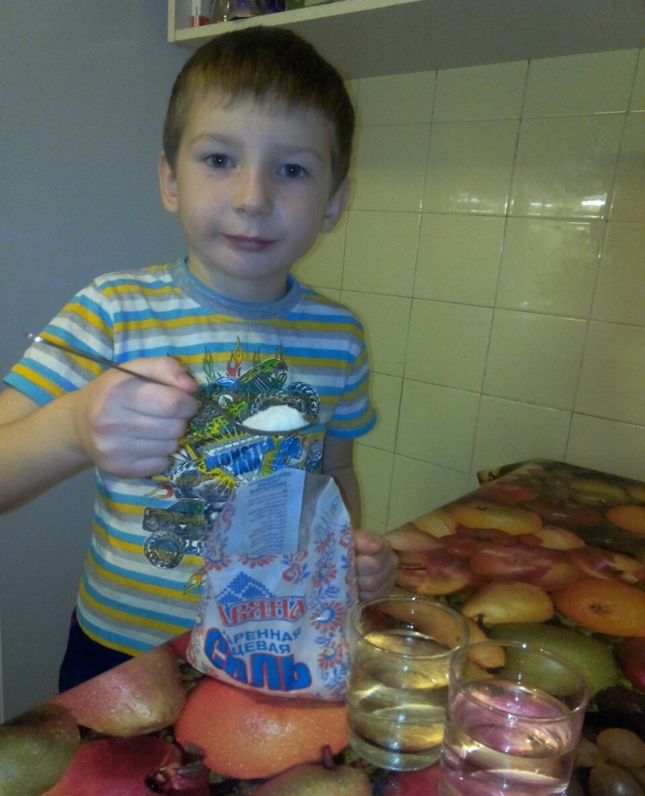
Эксперимент
Дома, Тимофей с родителями, провел эксперимент с простой и соленой водой.

Slide 6
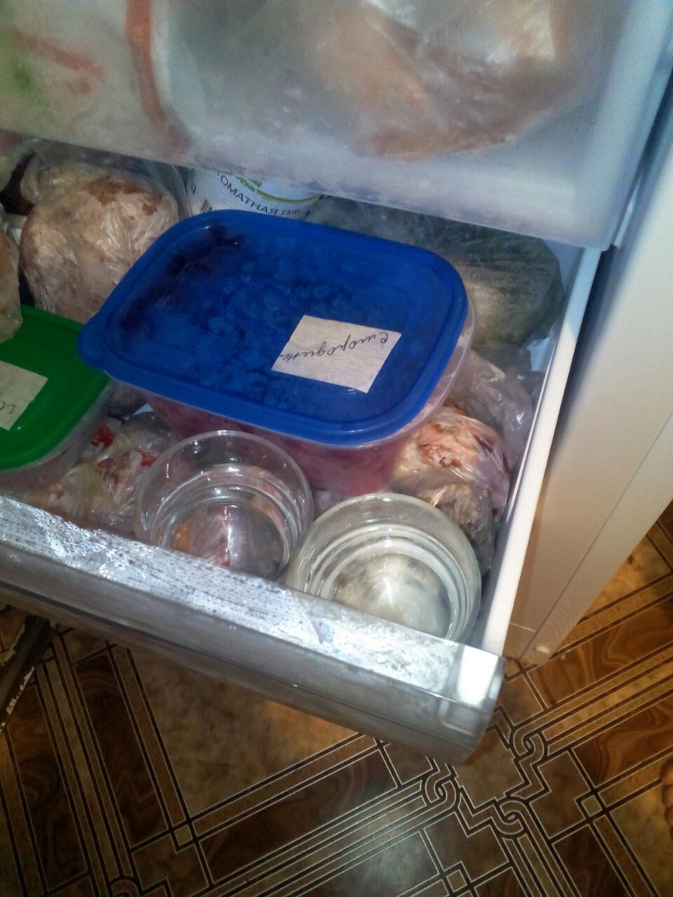
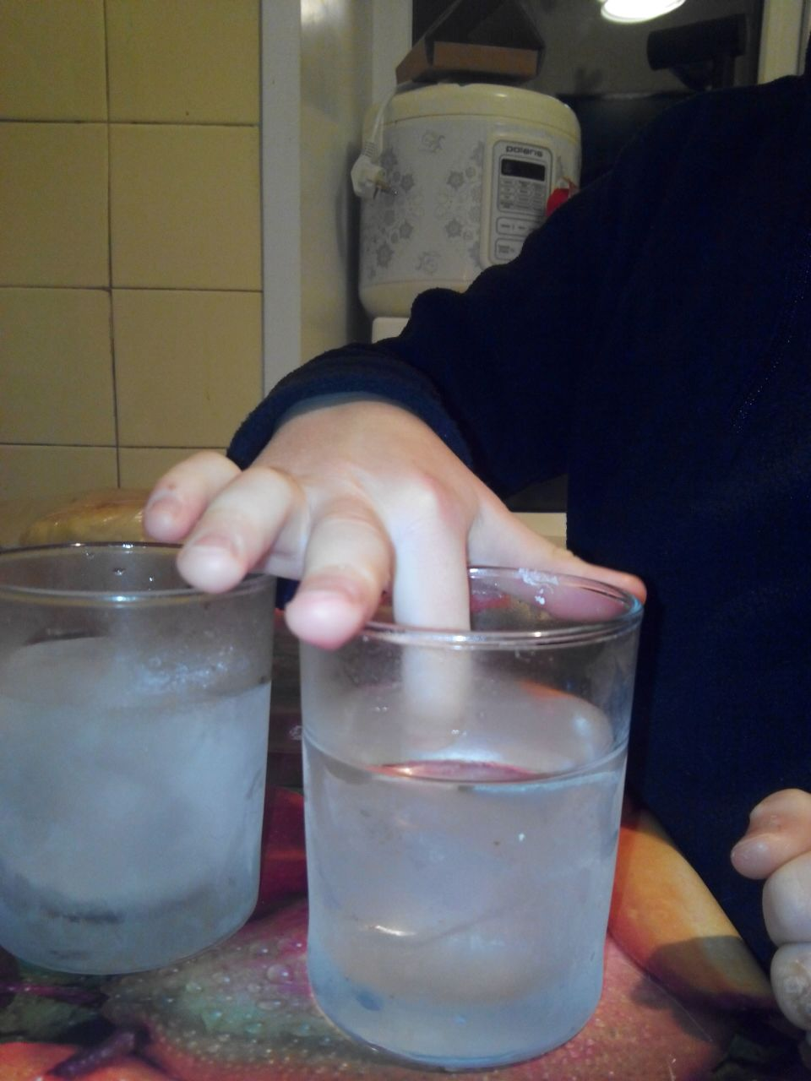
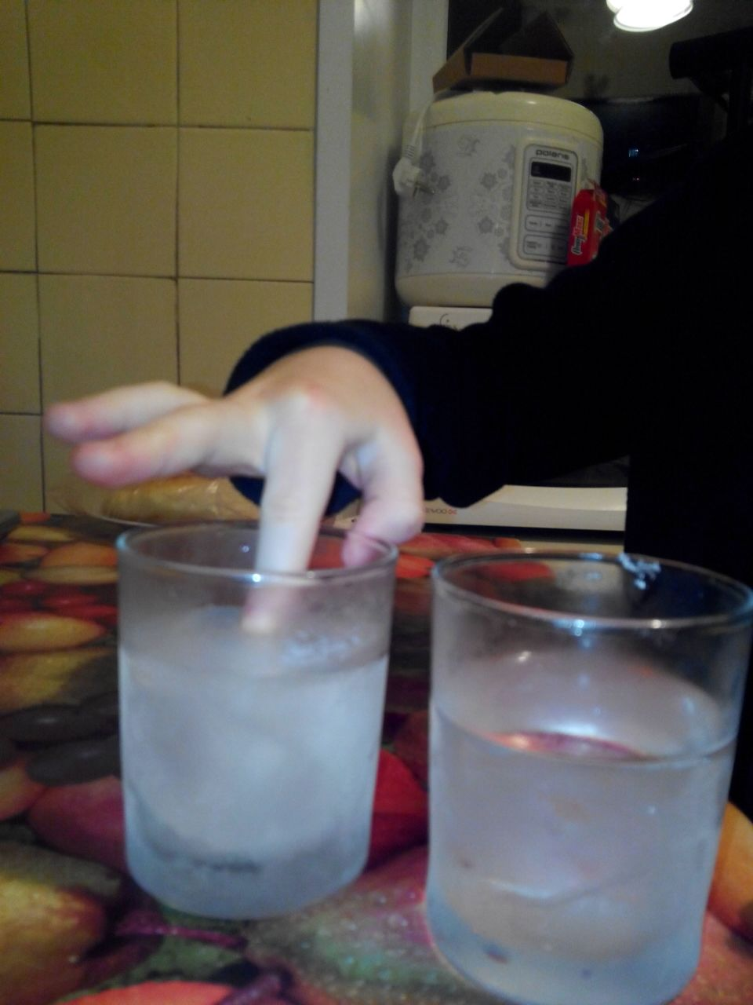
Эксперимент
Тимофей поставил стакан с простой и соленой водой в морозильник. И достал их через 3 часа. И вот результат. Простая вода замерзла, а соленая нет.

Slide 7
Вывод
Мы выяснили, что соленая вода не замерзает. А наши слезы соленые, поэтому они не замерзают на морозе

